Slide 1
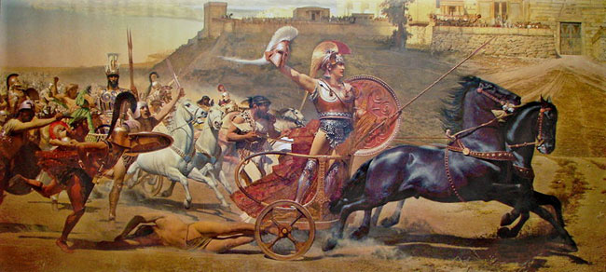
La guerra di Troia
Nella mitologia greca, la guerra di Troia fu una sanguinosa guerra combattuta tra gli Achei e la potente città di Troia, attorno al 1250 a.C., nell'odierna Turchia.
Il mito ci porta sul monte Olimpo, dove si celebrano le nozze tra il re Peleo e la divinità marina Teti (i genitori di Achille). La dea Eris, la Discordia, arrabbiata per non aver ricevuto alcun invito, scagliò tra i convitati un pomo d’oro sul quale era scritto: “Alla più bella”. Sorse allora un gran litigio tra Era, Atena e Afrodite, ognuna delle quali pretendeva che quel pomo gli spettasse. Per risolvere la controversia, Zeus invitò le tre dee sul monte Ida, affinché fossero giudicate da un pastore di nome Paride. Paride era in realtà un principe troiano, relegato lassù perché Ecuba, sua madre, poco prima di metterlo al mondo, aveva sognato che egli avrebbe causato la rovina della sua patria. Prima che Paride esprimesse il suo giudizio, ognuna delle tre dee cercò di ottenere la sua preferenza con la promessa di doni straordinari: Era gli promise il dominio di tutta l’Asia, Atena l’invincibilità in guerra e Afrodite la più bella donna del mondo in sposa. Paride, senza pensarci troppo, offrì il pomo ad Afrodite e fuggì. Qualche tempo dopo, riammesso alla reggia di Troia, Paride fu inviato dal re Priamo in visita amichevole ai sovrani della città greca di Sparta: al re Menelao e alla regina Elena.

Slide 2
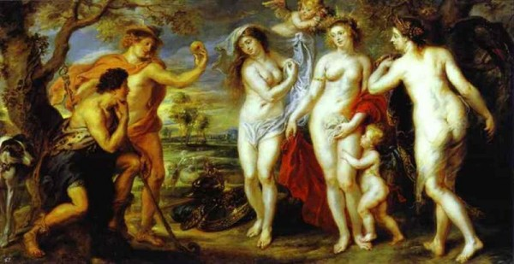
Quando Paride vide Elena, se ne innamorò perdutamente ed Elena dimenticò la fede giurata allo sposo, abbandonò tutto e fuggì con lui verso la sventurata città di Troia. Sventurata, perché il suo destino, dopo il delitto di Paride, che aveva tradito le sacre leggi dell’ospitalità, era ormai segnato. Menelao corse a Micene dal fratello Agamennone; questi mandò messaggeri a tutti i re dei piccoli Stati in cui era divisa la Grecia in quei tempi remoti. Tutti fecero causa comune con i due Atrìdi e deliberarono una grande spedizione guerriera contro Troia perché essa si rifiutava di restituire Elena.

Slide 3
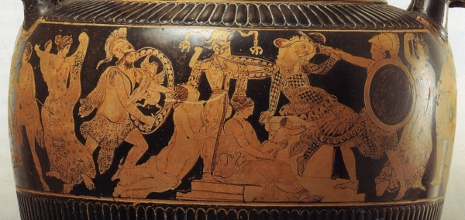
Ma la verità molto probabilmente sta nel fatto che la guerra di Troia è l’atto della vera e propria fondazione dell’imperialismo greco e come tale immortalato nella leggenda, è l’atto iniziale di una lunga storia, il primo vero scontro armato tra Europa ed Asia in quel mare, l’Egeo, che al tempo era considerato il mare per eccellenza, fungeva da frontiera tra due mondi, dopo Troia il confine venne chiaramente spostato sulla terraferma.
La città di Troia sorgeva all'imbocco dello stretto dei Dardanelli, allora chiamato Ellesponto, sul lato turco. Nel 1200 a.C., epoca in cui probabilmente scoppiò la guerra, essa aveva una grande importanza strategica perché, data la sua posizione, poteva controllare ogni traffico diretto verso il Mar Nero e la Colchide (la regione a nordest del grande bacino).
Si dice che fosse un grande emporio per l'oro e per l'argento e che vi arrivasse la giada dalla Cina. Per questo motivo gli Achei desideravano impossessarsene e la attaccarono, cingendola d’assedio.

Slide 4
Il vaso qui adiacente rappresenta lo scontro tra Achille ed Ettore. Entrambi sono protetti da una dea, raffigurata al loro fianco in procinto di aiutarli. In questa scena finale Ettore viene trafitto dall’eroica spada del semidio Achille.
Questo scontro rappresenta quindi il duello fra due imponenti civiltà: Greci contro i Troiani, che rappresentavano i nemici, gli stranieri, I BARBARI.

Slide 5
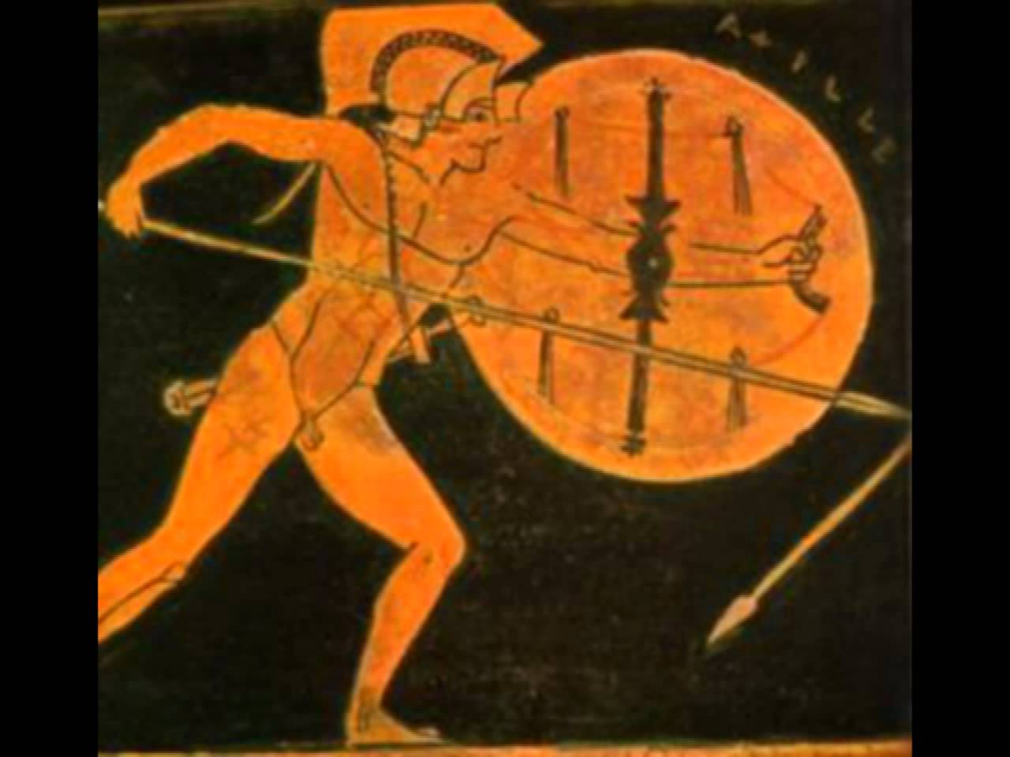
βάρβαρος
Bàrbaros lat. BàRBARBARUS dal gr. BàRBAROS, che sempra voce onomatopeica (come BALBUS:balbuziente) risultante dal raddoppiamento del suono BAR: il quale originariamente avrebbe significato un parlare di rozzo suono, ma più tardi, quando il popolo greco cominciò ad essere compreso tutto sotto il nome di Elleni, significò “non greco”, “straniero”, “forestiero” (che parla una lingua inintelligibile, e che non ha senso per chi l’ascolta); poi al tempo delle guerre persiane prese un significato ostile, di scherno, indicando specialmente i Persiani e da ultimo si applicò soltanto alle razze germaniche e ai popoli al di là dell’Eufrate.
La compresenza, nel mondo greco, di una forte omogeneità culturale e di un’estrema frammentazione politica incide in modo significativo sulla percezione dello straniero. Nel rivendicare la propria identità in rapporto allo “straniero”, l’uomo greco distingue infatti fra lo straniero di stirpe greca (xenos), che è tale in quanto appartiene ad una comunità politica diversa dalla propria, e il barbaro. I livelli di estraneità sono, nei due casi, assai diversi.
Nel caso dello xenos, l’estraneità investe esclusivamente l’aspetto politico: il Greco cittadino di un altro stato, città (polis), appartiene infatti alla medesima comunità di sangue, di lingua, di culti, di costumi che definisce la Grecità (Hellenikón) come unità etnico-culturale.

Slide 6
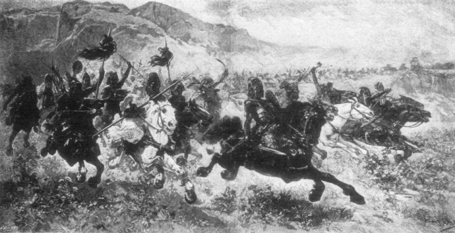
Il barbaro, invece, diversamente dallo xenos,
“straniero due volte”, sia sul piano etnico-culturale, sia
su quello politico. Egli si contrappone “in maniera simmetrica e completa alla duplice identità dell’uomo greco” e ne rappresenta l’immagine negativa. I barbari sono dunque radicalmente “altri”, e inferiori, in quanto, come mostra l’origine del termine bárbaros, parlano una lingua incomprensibile, percepita come un balbettio inarticolato, e in quanto sono caratterizzati da una ferocia di costumi che va a detrimento della loro piena umanità. Serse in Erodoto VII, 101-105).
Ma soprattutto, essi hanno con lo stato un rapporto di servitù, che li caratterizza come douloi di fronte al dispotismo del monarca, mentre i Greci si pongono di fronte allo stato come cittadini, liberi ed autonomi, protetti dalla sovranità della legge.

Slide 7
Il Catalogo delle navi (νεῶν κατάλογος; neōn katalogos) un passaggio del secondo libro dell'Iliade di Omero che elenca i contingenti dell'esercito acheo giunti a Troia in nave. Il catalogo indica i nomi dei comandanti di ogni contingente e il luogo di provenienza, indicato a volte con un epiteto descrittivo che completa un emistichio o articola il flusso di nomi; inoltre indica il numero di navi con cui ogni contingente era arrivato a Troia, con ulteriori indicazioni circa la loro importanza. Il Catalogo delle navi è seguito da un simile, anche se più corto, Catalogo dei Troiani e dei loro alleati.
Βοιωτῶν μὲν Πηνέλεως καὶ Λήϊτος ἦρχον
Ἀρκεσίλαός τε Προθοήνωρ τε Κλονίος τε,
οἵ θ᾽ Ὑρίην ἐνέμοντο καὶ Αὐλίδα πετρήεσσαν
Σχοῖνόν τε Σκῶλόν τε πολύκνημόν τ᾽ Ἐτεωνόν,
Θέσπειαν Γραῖάν τε καὶ εὐρύχορον Μυκαλησσόν,
οἵ τ᾽ ἀμφ᾽ Ἅρμ᾽ ἐνέμοντο καὶ Εἰλέσιον καὶ Ἐρυθράς,
οἵ τ᾽ Ἐλεῶν᾽ εἶχον ἠδ᾽ Ὕλην \καὶ Πετεῶνα,
Ὠκαλέην Μεδεῶνά τ᾽ ἐϋκτίμενον πτολίεθρον,
Κώπας Εὔτρησίν τε πολυτρήρωνά τε Θίσβην,
οἵ τε Κορώνειαν καὶ ποιήενθ᾽ Ἁλίαρτον,
οἵ τε Πλάταιαν ἔχον ἠδ᾽ οἳ Γλισᾶντ᾽ ἐνέμοντο,
οἵ θ᾽ Ὑποθήβας εἶχον ἐϋκτίμενον πτολίεθρον,
Ὀγχηστόν θ᾽ ἱερὸν Ποσιδήϊον ἀγλαὸν ἄλσος,
οἵ τε πολυστάφυλον Ἄρνην ἔχον, οἵ τε Μίδειαν
Νῖσάν τε ζαθέην Ἀνθηδόνα τ᾽ ἐσχατόωσαν(…)
αὐτὰρ Φωκήων Σχεδίος καὶ Ἐπίστροφος ἦρχον
υἷες Ἰφίτου μεγαθύμου Ναυβολίδαο,
οἳ Κυπάρισσον ἔχον Πυθῶνά τε πετρήεσσαν
Κρῖσάν τε ζαθέην καὶ Δαυλίδα καὶ Πανοπῆα,
οἵ τ᾽ Ἀνεμώρειαν καὶ Ὑάμπολιν ἀμφενέμοντο,
οἵ τ᾽ ἄρα πὰρ ποταμὸν Κηφισὸν δῖον ἔναιον,
οἵ τε Λίλαιαν ἔχον πηγῇς ἔπι Κηφισοῖο:
τοῖς δ᾽ ἅμα τεσσαράκοντα μέλαιναι νῆες ἕποντο.
οἳ μὲν Φωκήων στίχας ἵστασαν ἀμφιέποντες,
Βοιωτῶν δ᾽ ἔμπλην ἐπ᾽ ἀριστερὰ θωρήσσοντο.(…)
Λοκρῶν δ᾽ ἡγεμόνευεν Ὀϊλῆος ταχὺς Αἴας
μείων, οὔ τι τόσος γε ὅσος Τελαμώνιος Αἴας
ἀλλὰ πολὺ μείων: ὀλίγος μὲν ἔην λινοθώρηξ,
ἐγχείῃ δ᾽ ἐκέκαστο Πανέλληνας καὶ Ἀχαιούς(…)
οἳ δ᾽ ἄρ᾽ Ἀθήνας εἶχον ἐϋκτίμενον πτολίεθρον
δῆμον Ἐρεχθῆος μεγαλήτορος, ὅν ποτ᾽ Ἀθήνη
θρέψε Διὸς θυγάτηρ, τέκε δὲ ζείδωρος ἄρουρα,
κὰδ δ᾽ ἐν Ἀθήνῃς εἷσεν ἑῷ ἐν πίονι νηῷ:
Νέστωρ οἶος ἔριζεν: ὃ γὰρ προγενέστερος ἦεν:
τῷ δ᾽ ἅμα πεντήκοντα μέλαιναι νῆες ἕποντο.(…)
οἳ δὲ Μυκήνας εἶχον ἐϋκτίμενον πτολίεθρον
ἀφνειόν τε Κόρινθον ἐϋκτιμένας τε Κλεωνάς,
Ὀρνειάς τ᾽ ἐνέμοντο Ἀραιθυρέην τ᾽ ἐρατεινὴν
καὶ Σικυῶν᾽, ὅθ᾽ ἄρ᾽ Ἄδρηστος πρῶτ᾽ ἐμβασίλευεν(…).

Slide 8
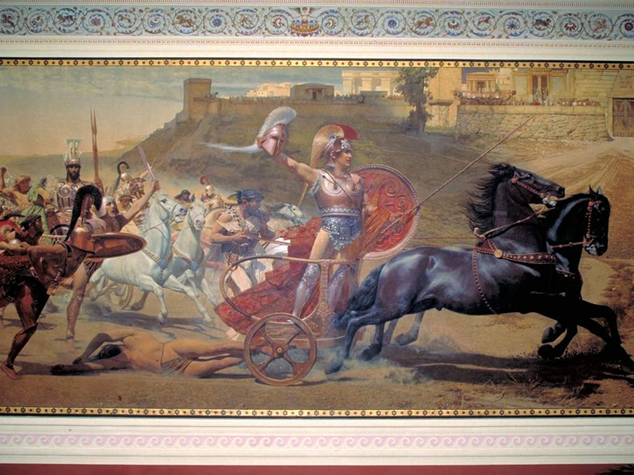
Beoti, Ateniesi, Argivi (…) fanno parte della stessa cultura panellenica. Essi,infatti, non si sentivano soltanto singoli popoli all’interno di un vasto territorio,ma confidavano nell’idea di un'unica origine un'unica lingua, medesimi usi e costumi.
γνοίη δ' ἄν τις καὶ τὸν τρόπον καὶ τὴν ῥώμην τὴν τῆς πόλεως ἐκ τῶν ἱκετειῶν, ἃς ἤδη τινὲς ἡμῖν ἐποιήσαντο. τὰς μὲν οὖν ἢ νεωστὶ γεγενημένας ἢ περὶ μικρῶν ἐλθούσας παραλείψω: πολὺ δὲ πρὸ τῶν Τρωϊκῶν (ἐκεῖθεν γὰρ δίκαιον τὰς πίστεις λαμβάνειν τοὺς ὑπὲρ τῶν πατρίων ἀμφισβητοῦντας ) ἦλθον οἵ θ' Ἡρακλέους παῖδες καὶ μικρὸν πρὸ τούτων Ἄδραστος ὁ Ταλαοῦ, βασιλεὺς ὢν Ἄργους, [55] οὗτος μὲν ἐκ τῆς στρατείας τῆς ἐπὶ Θήβας δεδυστυχηκώς, καὶ τοὺς ὑπὸ τῇ Καδμείᾳ τελευτήσαντας αὐτὸς μὲν οὐ δυνάμενος ἀνελέσθαι, τὴν δὲ πόλιν ἀξιῶν βοηθεῖν ταῖς κοιναῖς τύχαις καὶ μὴ περιορᾶν τοὺς ἐν τοῖς πολέμοις ἀποθνήσκοντας ἀτάφους γιγνομένους μηδὲ παλαιὸν ἔθος καὶ πάτριον νόμον καταλυ (Panegirico vv54-55)
Isocrate ad esempio individua proprio nella comune discendenza e nella condivisione dei ‘Nomima’ l’ideale di coesione e unità che alimenta le forze greche; ma se ai tempi di Isocrate le città greche erano sollecitate contro il nemico comune,Filippo II di Macedonia ,invece Omero attribuisce alla forza del Ghenos e all’onore offeso la causa della partenza degli argivi verso Troia.
orto, Catalogo dei Troiani e dei loro alleati.

